Slide 1
TRƯỜNG TIỂU HỌC QUỐC TUẤN
(Tiết 2)
GIÁO VIÊN: THÂN THỊ HẰNG

Slide 2
KHỞI
ĐỘNG
KHỞI
ĐỘNG

Slide 3
Trò chơi: Đố bạn
Chia lớp thành 2 nhóm để “Đố bạn” về phép cộng trong phạm vi 100 000.
Đại diện 2 nhóm lên oẳn tù tì, nhóm nào thắng sẽ đưa ra câu đố trước và nhóm thua trả lời.
Nếu trả lời đúng, nhóm đó sẽ được đưa ra câu đố tiếp và gọi 1 bạn bên nhóm bên trả lời.
Cứ như vậy trong vòng 1 phút. Nhóm nào có câu trả lời đúng nhiều hơn sẽ chiến thắng.
Notes:
Design Hương Thảo – Zalo 0972115126

Slide 5
1
Tính nhẩm (theo mẫu)
a)
Mẫu: 30 000 + 50 000 = ?
Nhẩm: 3 chục nghìn + 5 chục nghìn = 80 chục nghìn
30 000 + 50 000 = 80 000
40 000 + 20 000 60 000 + 30 000 50 000 + 50 000

Slide 6
40 000 + 20 000
Nhẩm: 4 chục nghìn + 2 chục nghìn = 6 chục nghìn
40 000 + 20 000 = 60 000
60 000 + 30 000
Nhẩm: 6 chục nghìn + 3 chục nghìn = 9 chục nghìn
60 000 + 30 000 = 90 000
50 000 + 50 000
Nhẩm: 5 chục nghìn + 5 chục nghìn = 100 nghìn
50 000 + 50 000 = 100 000

Slide 7
1
Tính nhẩm (theo mẫu)
b)
Mẫu: 25 000 + 4 000 = ?
Nhẩm: 25 nghìn + 4 nghìn = 29 nghìn
25 000 + 4 000 = 29 000
32 000 + 7 000 49 000 + 2 000 55 000 + 5 000

Slide 8
32 000 + 7 000
Nhẩm: 32 nghìn + 7 nghìn = 39 nghìn
32 000 + 7 000 = 39 000
49 000 + 2 000
Nhẩm: 49 nghìn + 2 nghìn = 51 nghìn
49 000 + 2 000 = 51 000
55 000 + 5 000
Nhẩm: 55 nghìn + 5 nghìn = 60 nghìn
55 000 + 5000 = 60 000

Slide 9
2
Đặt tính rồi tính
23 459 + 45 816 82 750 + 643 3 548 + 94 627

Slide 10
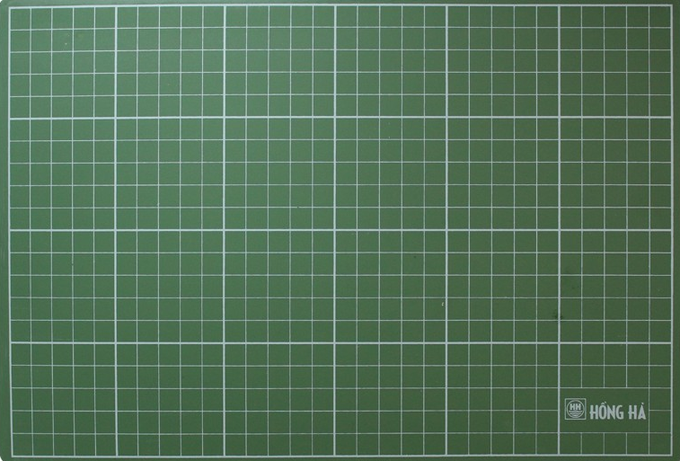
23 459 + 45 816
23 459
45 816
6
9
2
7
5

Slide 11
82 750 + 643
82 750
643
8
3
3
9
3

Slide 12
3 548 + 94 627
3 548
94 627
9
8
1
7
5

Slide 13
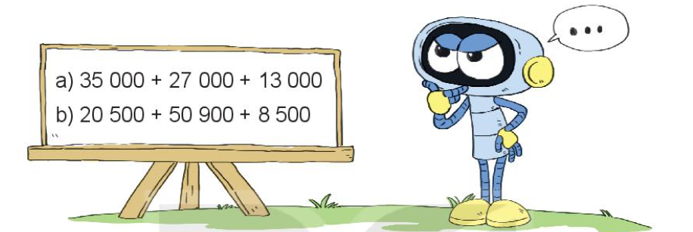
3
Tính giá trị của biểu thức:

Slide 14
a) 35 000 + 27 000 + 13 000
= 62 000 + 13 000
= 75 000
b) 20 500 + 50 900 + 8 500
= 71 400 + 8 500
= 79 900

Slide 15
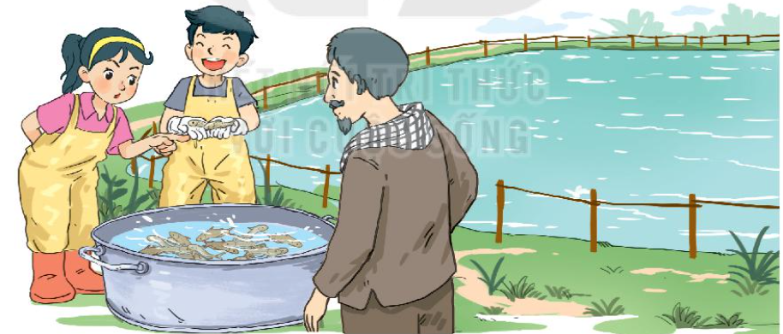
4
Trong một hồ nuôi cá của bác Tư, lần thứ nhất bác thả xuống hồ 10 800 con cá ba sa, lần thứ hai bác thả nhiều hơn lần thứ nhất 950 con cá ba sa. Hỏi cả hai lần bác tư đã thả xuống hồ bao nhiêu con cá ba sa?

Slide 16
Bài giải:
Số cá ba sa bác Tư thả xuống hồ lần thứ hai là:
10 800 + 950 = 11 750 (con cá)
Số cá ba sa bác Tư thả xuống hồ có tất cả là:
10 800 + 11 750 = 22 550 (con cá)
Đáp số: 22 550 con cá.

Slide 17
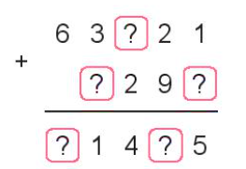
5
Ở hàng đơn vị: (nhẩm 1 cộng mấy bằng 5?)
Tìm chữ số thích hợp:
Ở hàng chục: 2 cộng 9 bằng 11, viết 1 nhớ 1. Vậy chữ sồ phải tìm là 1.
1
8
4
Ở hàng trăm: 2 thêm 1 là 3 (nhẩm 3 cộng mấy bằng 4?). Vậy chữ số phải tìm là 1.
7
1
Ở hàng nghìn: (nhẩm 3 cộng mấy bằng 11?) Vậy chữ số phải tìm là 8.
Ở hàng chục nghìn: 6 thêm 1 là 7. Vậy chữ số phải tìm là 7.

Slide 19
Em hãy tìm tình huống thực tế liên quan đến phép cộng đã học, đặt ra bài toán cho mỗi tình huống đó.

Slide 20
GV ĐIỀN VÀO ĐÂY
GV ĐIỀN VÀO ĐÂY
GV ĐIỀN VÀO ĐÂY
GV ĐIỀN VÀO ĐÂY

